Slide 1

Сканер уязвимостей
IoT-устройств
NoneHats
Дурникин Николай Максим Прокопович Антон Тихомров

Slide 2
Это было нашим проектом
> простой в эксплуатации
> легко модифицируемый
> кросплатформенный
> универсальный
> бесплатный
> гибкий
сканер
уязвимостей
IoT-устройств

Slide 3
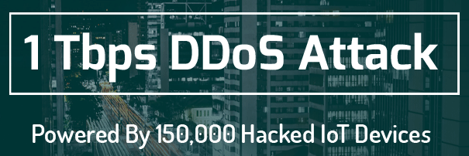
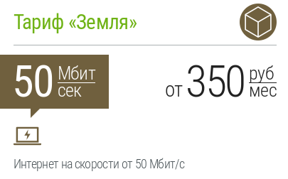
SmartHome and IoT: решения, которые позволят пользователю без ущерба для комфорта существенно снизить потребление энергии и автоматизировать процесс
350 рублей в месяц
или
735 рублей в минуту
?
1 Tb per second
1’500’000 devices
7 Mb per second
1 device
=
=
I live in the Central African bush. We pay for slow satellite internet (per MB d/l). Just ONE of our computers has secretly d/l'ed 6GB for Windows 10. We track & coordinate anti- poaching rangers in the field with these PC's + GPS. F* You Microsoft!

Slide 4
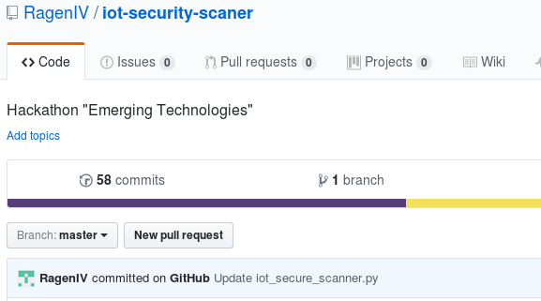
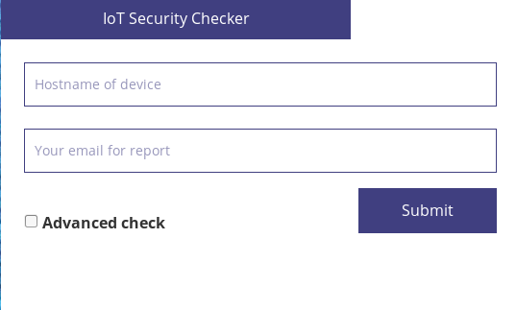
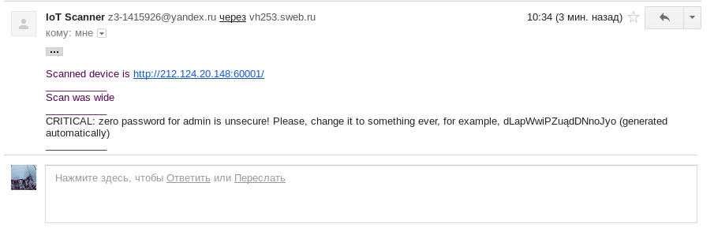
Это уже сделано за 24 часа
github.com/RagenIV/iot-security-scaner
http://scanner.juwilie.pw/

Slide 5
План по анализу уязвимостей
> небезопасные приложения:
- веб
- облачные
- мобильные
> слабые пароли
> уязвимые сервисы на открытых портах
> недостаточное шифрование
> неправильная конфигурация

Slide 6
Реализовано
> небезопасные приложения:
- веб
- облачные
- мобильные
> слабые пароли
> уязвимые сервисы на открытых портах
> недостаточное шифрование
> неправильная конфигурация

